Slide 1
O lugar da criança na natureza:
representações simbólicas do desenho infantil
Por: Tania Cristina da Silva

Slide 2
Apresentação
O presente trabalho é parte do projeto de pesquisa de Tese do Doutorado Profissional do Programa de Pós-graduação em Agroecologia e Desenvolvimento Territorial da Universidade do Estado da Bahia (UNEB), ofertado em associação com a Universidade Federal do Vale do São Francisco (Univasf) e Universidade Federal Rural de Pernambuco (UFRPE), que objetiva identificar as práticas pedagógicas de professoras da Educação Infantil de escolas públicas situadas no campo do município de Juazeiro-BA que aproximam as crianças da natureza e favorecem a construção de saberes agroecológicos.

Slide 3
Descrição da experiência
Apresentar uma experiência vivenciada com crianças de 5 anos de uma escola municipal de educação infantil (EMEI) que utilizaram o desenho elaborado com o uso de tinta guache e papel kraft para representar como elas percebem a natureza, com o objetivo de analisar a percepção ambiental destas crianças da primeira infância.

Slide 4
Descrição da experiência
O trabalho apresenta uma experiência vivenciada na escola municipal de educação infantil Maria Suely Medrado Araújo, localizada no Bairro Tabuleiro, na periferia de Juazeiro, município que está situado no território de identidade denominado Sertão do São Francisco, um dos 27 territórios de identidade do estado da Bahia, caracterizado pelo clima semiárido e pertencente ao bioma Caatinga, que é exclusivamente brasileiro, com biodiversidade adaptada às altas temperaturas e à escassez de água.

Slide 5
Descrição da experiência
A experiência envolveu 24 crianças na faixa etária de 5 anos de uma turma de pré-escola. A atividade foi realizada na manhã do dia 09 de novembro de 2023 com a autorização da gestora escolar e da professora regente, que acompanhou toda a atividade, e teve a duração de cerca de duas horas.

Slide 6
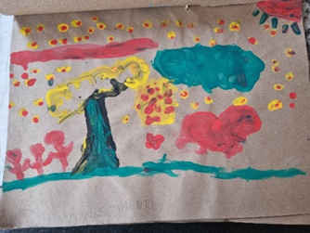
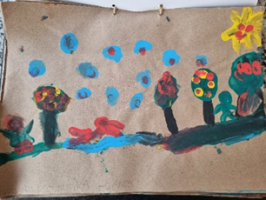
Algumas produções
Figura 1: Desenho infantil com elementos da natureza.
Figura 2: Desenho infantil com a presença da figura humana.

Slide 7
Considerações finais
Predominância de ausência da figura humana nos desenhos infantis, o que demonstra a necessidade de promover oportunidades de interações da criança com a natureza.
Reconhecer a relevância do desenho infantil como ferramenta para diagnóstico da percepção ambiental das crianças, principalmente, da primeira infância.
Desenvolver práticas pedagógicas que favoreçam o contato da criança com a natureza, por meio da observação, da experimentação para ampliação do repertório das crianças e contextualização da sua realidade representada no desenho infantil.

Slide 8
Muchas
Gracias!
tanyaead@gmail.com

